Slide 1
Academia de empresariales
Proyectos interdisciplinarios

Slide 2
Equipo 3
Oscar Islas Yépez
Ramón Alejandro Caballero Chávez
Jorge Julián Martínez Uribe

Slide 3
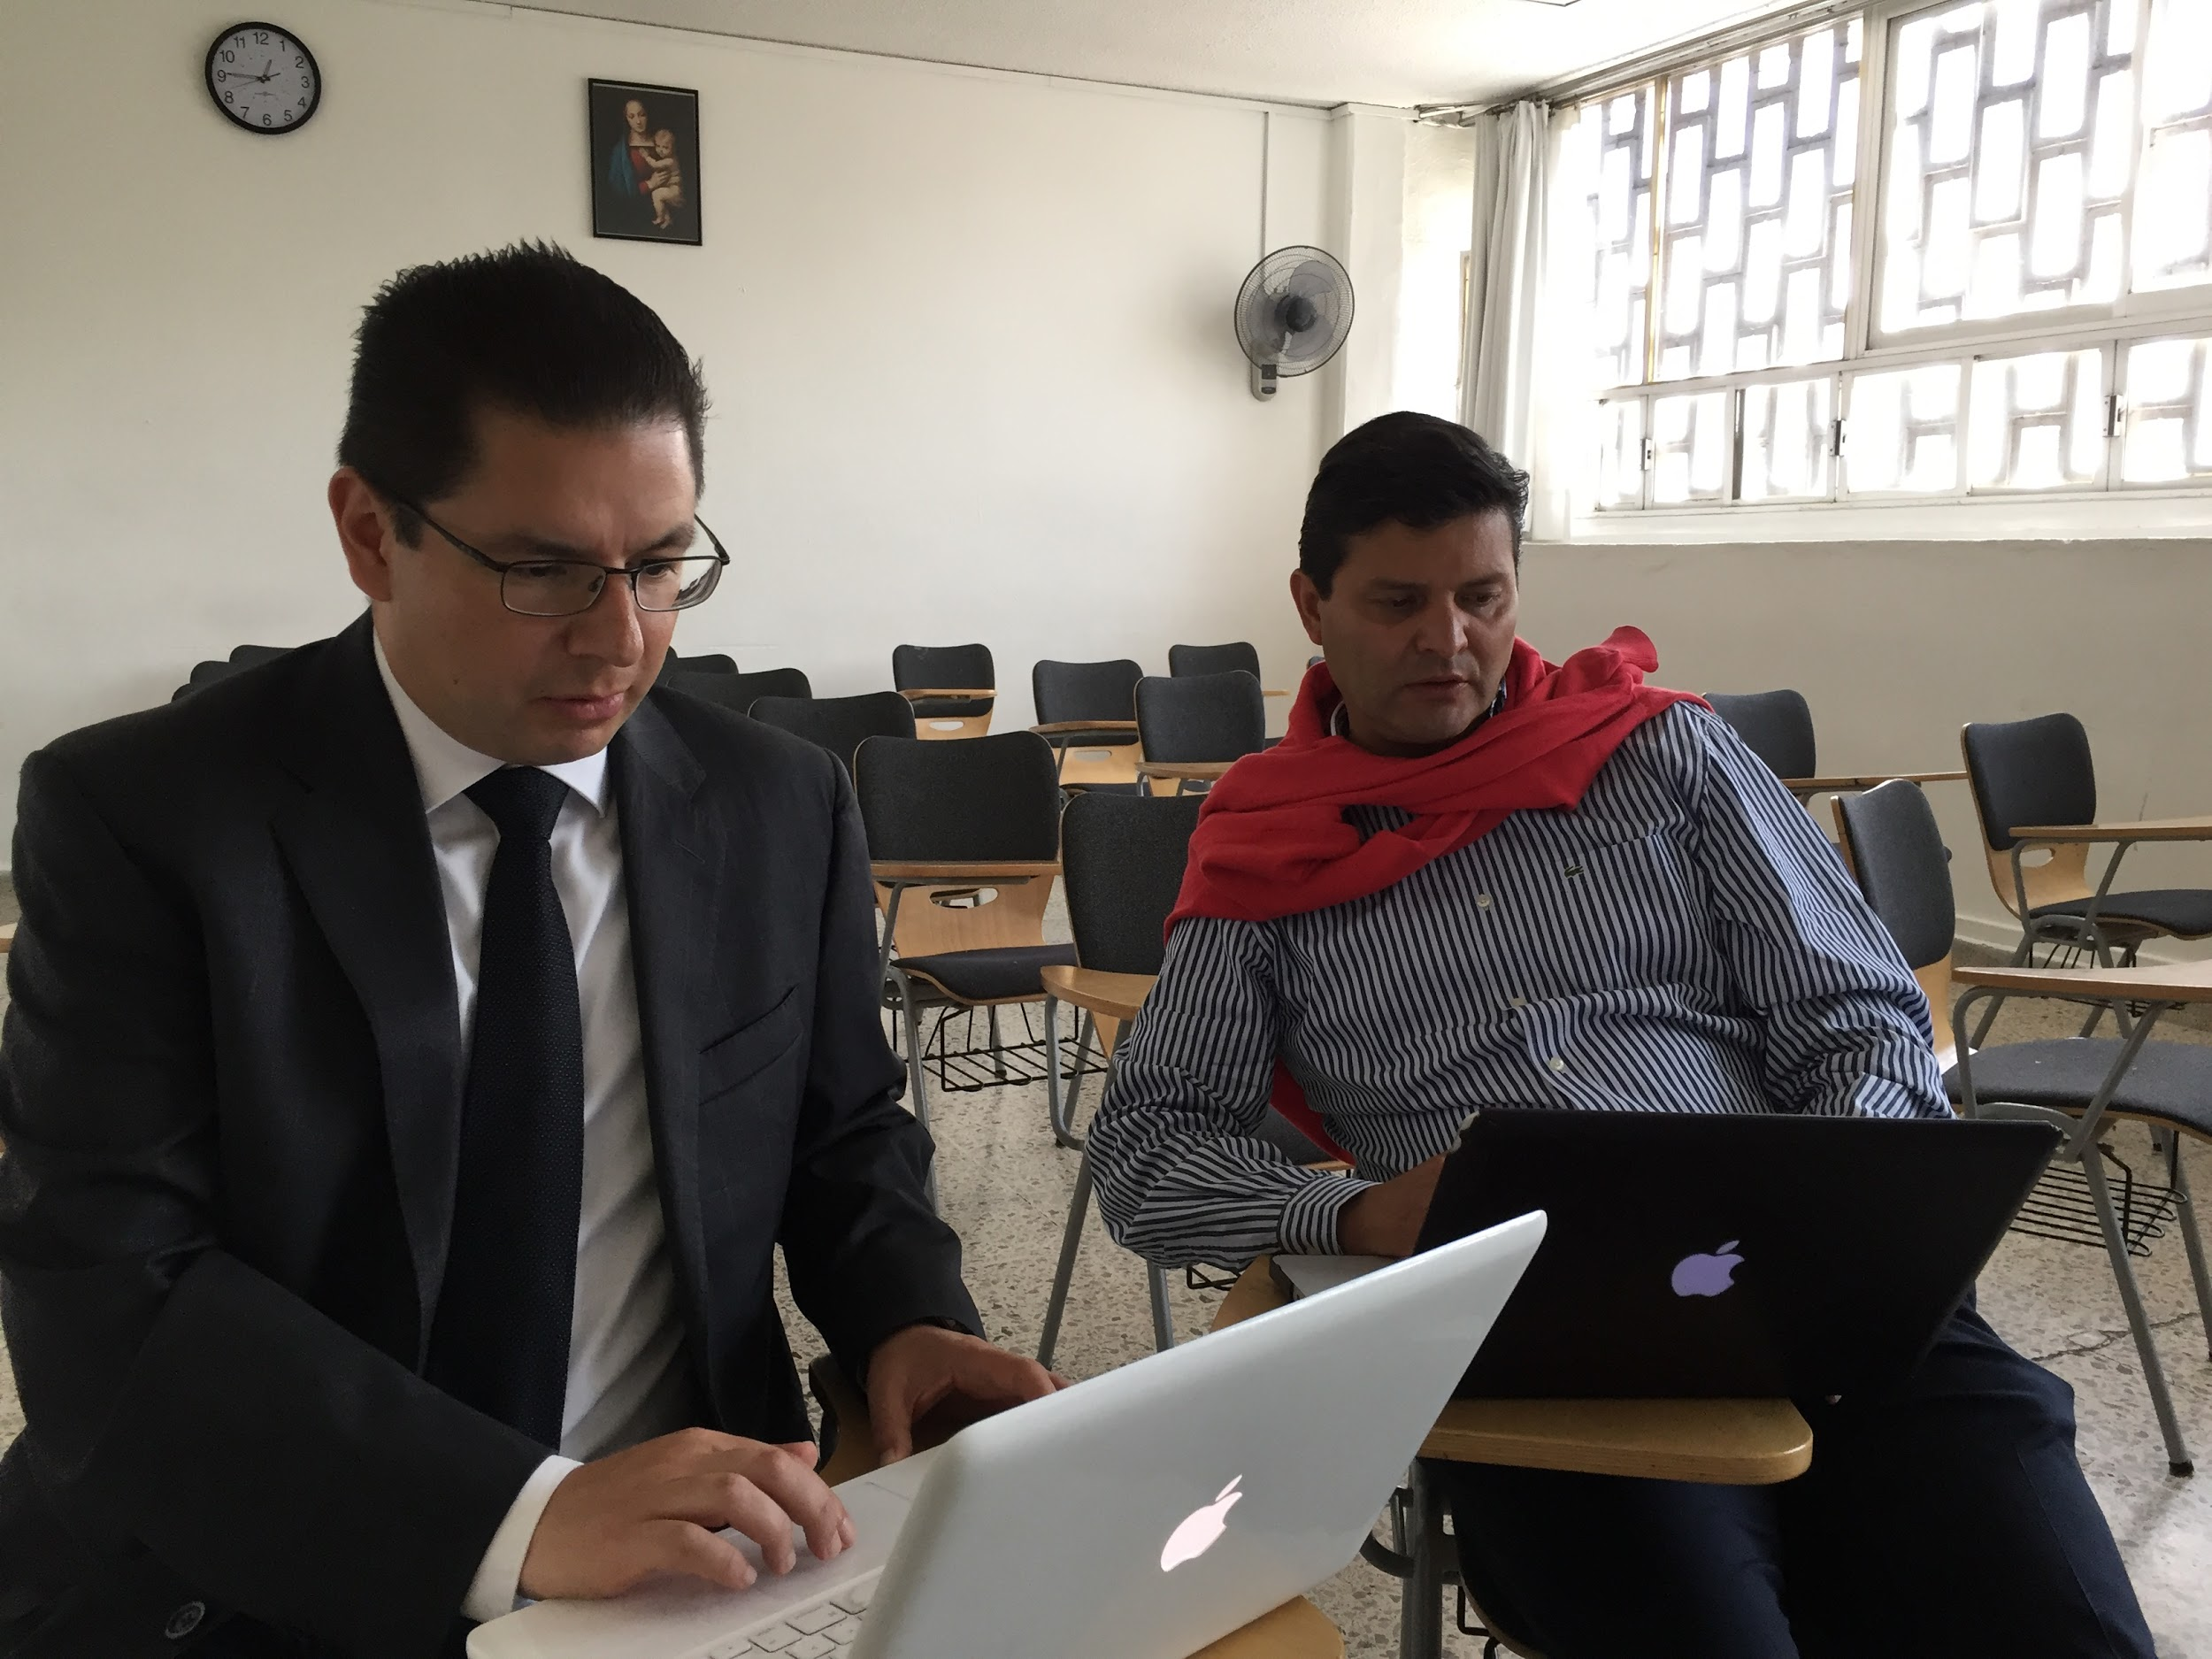
Presupuesto Personal y Vida Universitaria
Academias involucradas: Empresariales y Orientación Educativa
Ideas principales:
Costo de vida personal
Elaboración de presupuesto personal
El alumno comprenderá el impacto de sus costos pensando en su futura vida universitaria
GAC Business Level 2 Unit 8

Slide 4
Presupuesto Personal y Vida Universitaria
Costo de Vida Personal
Elaboración de Presupuesto Personal
Impacto de sus costos pensando en la vida universitaria
Participación de profesores de distintas disciplinas en el proyecto

Slide 5
La Indagación en la Ciencia y en las Aulas

Slide 6
Indagación: Las Habilidades para desarrollar y promover el aprendizaje

Slide 7
Interdisciplinariedad y Problemas Complejos (1)

Slide 8
Interdisciplinariedad y Problemas Complejos (2)

Slide 9
El Arte de Formular Preguntas Esenciales

Slide 10
Calendario de trabajo 2018 - 2019
Agosto 2018 semana del 27 al 31 costo de vida personal
Septiembre 2018 semana del 24 al 28 costo de vida personal
Octubre semana 2018 del 22 al 26 costo de vida personal
Noviembre semana 2018 del 26 al 30 presupuesto personal
Enero 2019 semana del 28 al 31 presupuesto personal
Febrero 2019 semana del 25 al 28 impacto de los costos
Marzo 2019 semana del 25 al 29 impacto de los costos
Abril 2019 semana del 22 al 26 impacto de los costos

